Slide 1
Escuela Normal De Educación Preescolar Dele Estado De Coahuila
Licenciatura En Educación Preescolar
curso
English A1.2
Sección C
Primer año, segundo semestre
Kathia Anahí Castañuela Salas
Student
Mayela Alejandra Del Carmen Gaona García
Teacher
Saltillo Coahuila 26 de abril del 2021

Slide 2
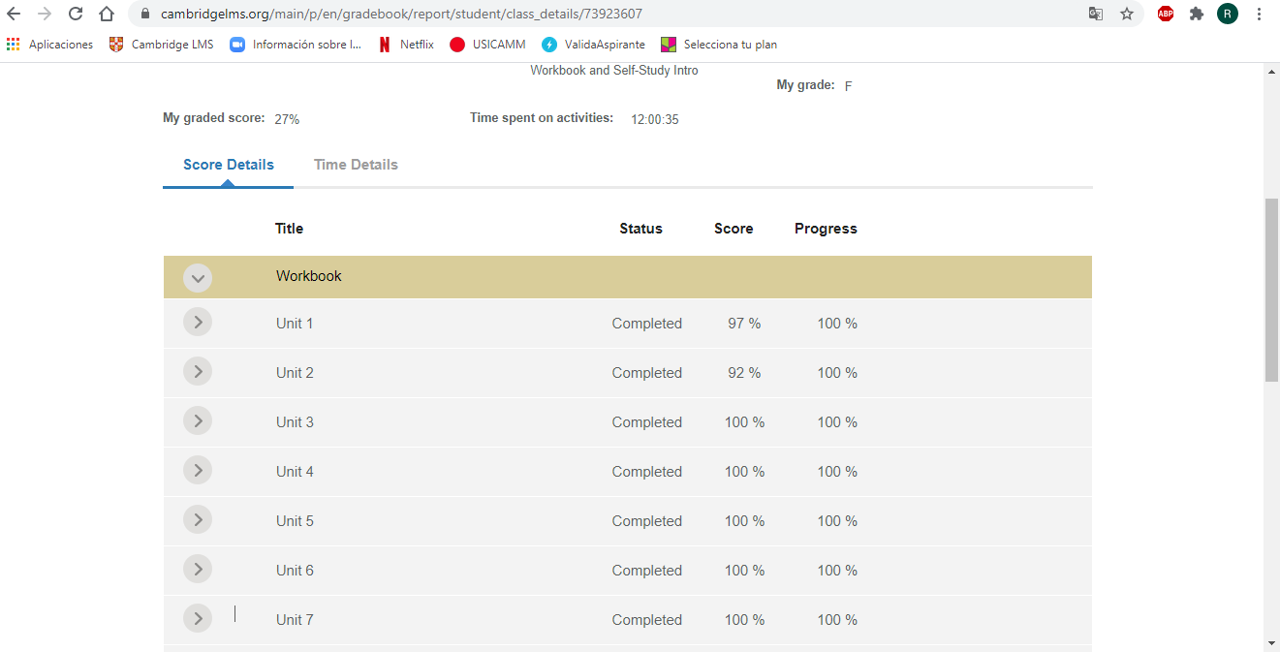

Slide 3
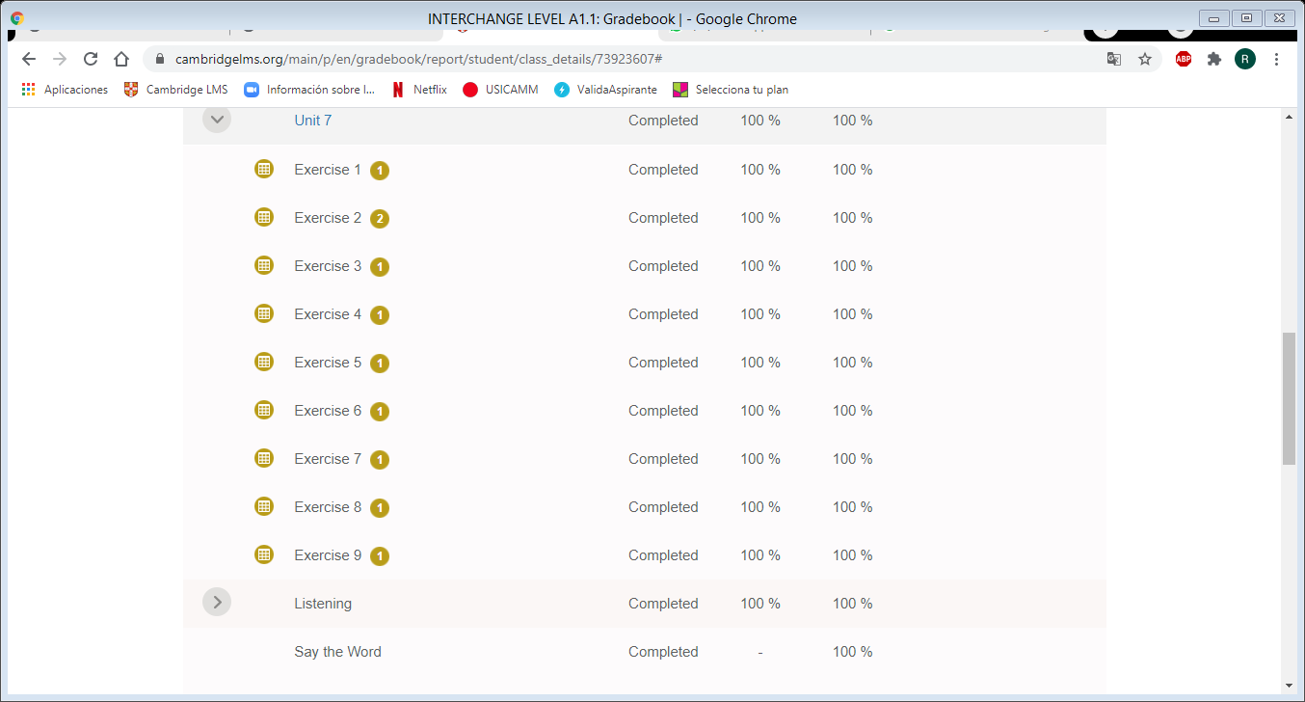

Slide 4
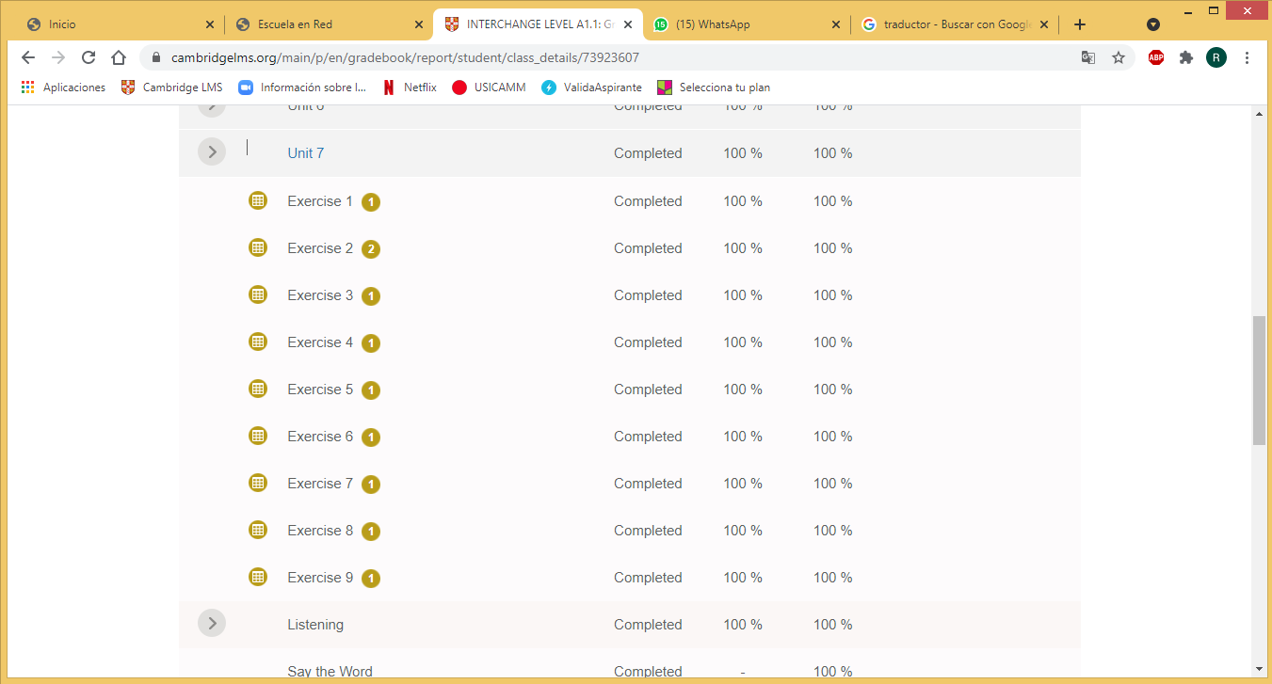

Slide 5
